Slide 1
Bachelorarbeit - Kolloquium
Ein agentenbasiertes Simulationsmodell für die Ausbreitung von Wiedehopfen in Norddeutschland
David Duong Hochschule für Angewandte Wissenschaften Hamburg
Prof. Dr. Thomas Clemen
Prof. Dr. Marina Tropmann-Frick
10.07.2023
Notes:
Herrzlich Willokmmen zum Kolloquium
1

Slide 2
Inhaltsverzeichnis
Species distribution model
Multiagentensystem
Profil: Wiedehopf
Anforderungen
Konzept
Systemphasen
Ergebnisse
Fazit
Ausblick
2

Slide 3
Species distribution model als Inspiration
Modelle zur Observierung von Vorkommen einer Spezies innerhalb einer speziellen Umgebung
Einblicke in Verhalten und Umgebung
Vorhersagen von Verteilungen einer Spezies
Entwicklung eines Simulationsmodells als Skelett
3

Slide 4
Multiagentensystem
System mit einer Mehrzahl von Agenten
Modell
Beschreibt den Agenten und seine Umgebung
Abbild der Realität
Stellt ein Szenario dar
Agenten
Eigenständige Einheit zum Erfüllen von Aufgaben
Umgebung
Abbild der Umwelt
Feld auf dem die Agenten leben
MARS-Framework
Realisierung von Multiagentensystem (C#)
Entwickelt von der MARS Group an der HAW
4

Slide 5
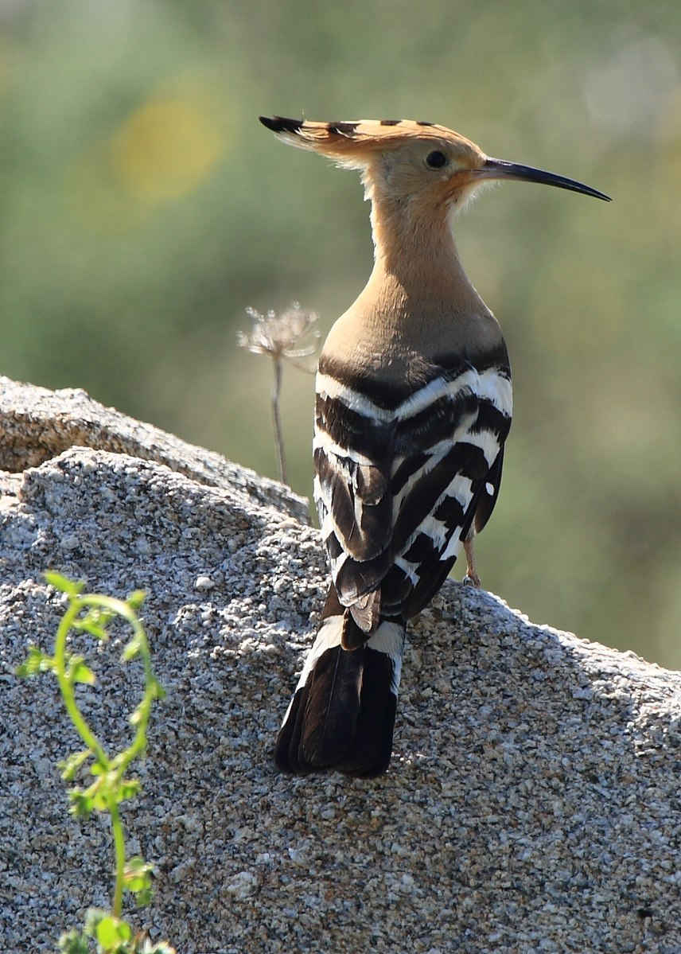
Eurasische Wiedehopf
Lebensräume in Europa, Asien und Afrika
Verbringt Brutzeit in Europa
Nahrung: größere Insekten, Larven und (sehr) kleine Wirbeltiere
Vorkommen in Europa : etwa 700.000 Paare
Vorkommen in Deutschland: etwa 800 bis 900 Paare
Durch den Klimawandel ist ein möglicherweise erhöhtes Vorkommen in Deutschland
https://de.wikipedia.org/wiki/Wiedehopf
5

Slide 6
Wiedehopf: Habitat
Halboffene bis offene Landschaften
Insektenreiche Gebiete
Weinberge, Obstgärten
Böschungen mit lockerer Pflanzendecke
Warme Regionen
Tiefgelegene Nester
Nester:
Baumhöhlen
Felsspalten
Gebäudenischen
Nistkästen
6

Slide 7
Wiedehopf innerhalb des Systems
Wiedehopf als Agent realisiert
Agent erhält Eigenschaften des Wiedehopfes
System erhält außerhalb des Agenten auch Informationen über Eigenschaften des Vogels
7

Slide 8
Anforderungen
Flächen für potenzielle Brutgebiete der Wiedehopfe sollen vom System erkennen und markieren
Potenzielle Brutgebiete (Reviere) sollen vom System ermittelt und markiert werden
Konfiguration des Systems
Erweiterbarkeit des Systems (Simulationsmodell als Schablone)
8
Notes:
Letzter Punkt
8

Slide 9
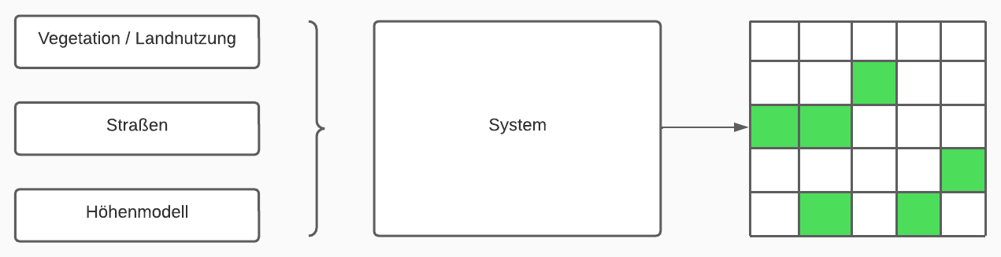
Konzept: Eingabe und Ausgabe
Geografische Daten (Geodaten)
Vegetation
Höhenmodell
Straßen
System verwertet Geodaten
Markierungen von potenziellen Brutgebieten
9
Notes:
Brutgebiete, da nur während Brutzeit in Europa
9

Slide 10
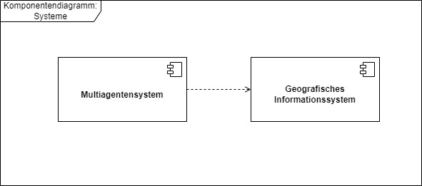
Konzept: Geografisches Informationssystem
QGIS als geografisches Informationssystem (GIS)
Primäres Werkzeug zum Bearbeiten von geografischen Daten (Geodaten)
Aufgaben eines GIS:
Erfassen
Verwalten
Analysieren
10

Slide 11
Phasen
Erste Phase:
Prä-Simulation
Deterministisches analysieren von den Daten
Hervorheben von potenziellen Brutgebieten
Zweite Phase:
Simulation der Brutzeit
Agenten werten die Ergebnisse aus der ersten Phase aus
Dritte Phase:
Vergleich der Ergebnisse aus Phase Zwei mit Wiedehopf Sichtungen
11

Slide 12
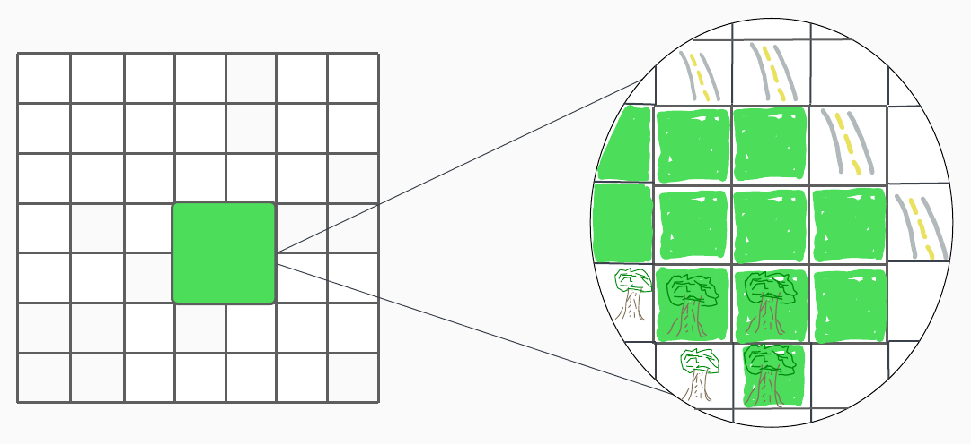
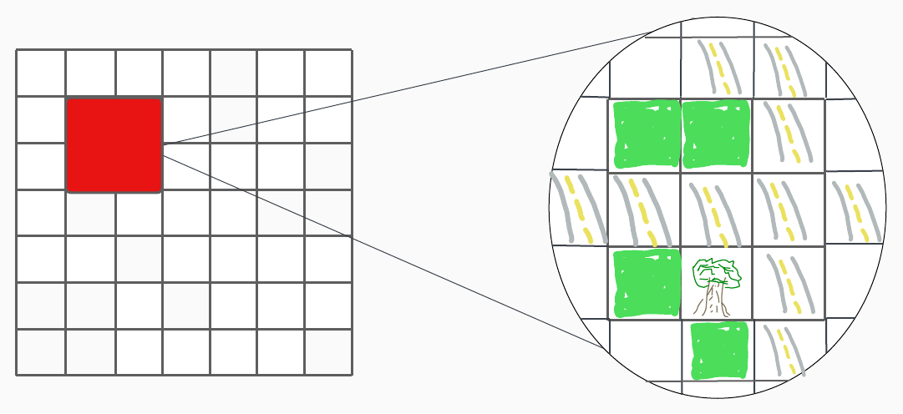
Phase Eins
Selektion Felder für potenzielle Brutgebiete:
Grasfläche (Wiese)
Bäume (potenzielle Nester)
Auswahl Revier (potenzielles Brutgebiet):
6 km² großes Revier
600 m² Grasfläche (Wiese)
100 m² Baumfläche
Fläche an Straßen < 700 m²
12

Slide 13
Phase Zwei
Simulation der Wiedehopf-Agenten
Simulationsdauer gleicht der Brutdauer
Basierend auf den Revieren aus Phase Eins
Agenten haben das Ziel zu überleben
Revier qualifiziert als Brutgebiet bei Überleben
Dynamische Einflüsse:
Begrenztes Nahrungsvorkommen
Dynamische Wetterlage
13

Slide 14
Phase drei
Vergleich Ergebnisse mit Wiedehopf Sichtungen
Dient zur Validierung der Ergebnisse
Vergleich mit den Ergebnissen aus Phase 2
Ergebnisse aus Phase Eins (Reviere) auch möglich
Vergleich Ergebnisse mit Wiedehopf Sichtungen
Daten aus ornitho.de, ein Portal des Dachverband Deutscher Avifaunisten
Daten zeigen Sichtungen von Wiedehopfen:
Vorbeiziehende Vögel
Kein Brutgebiet garantiert
14

Slide 15
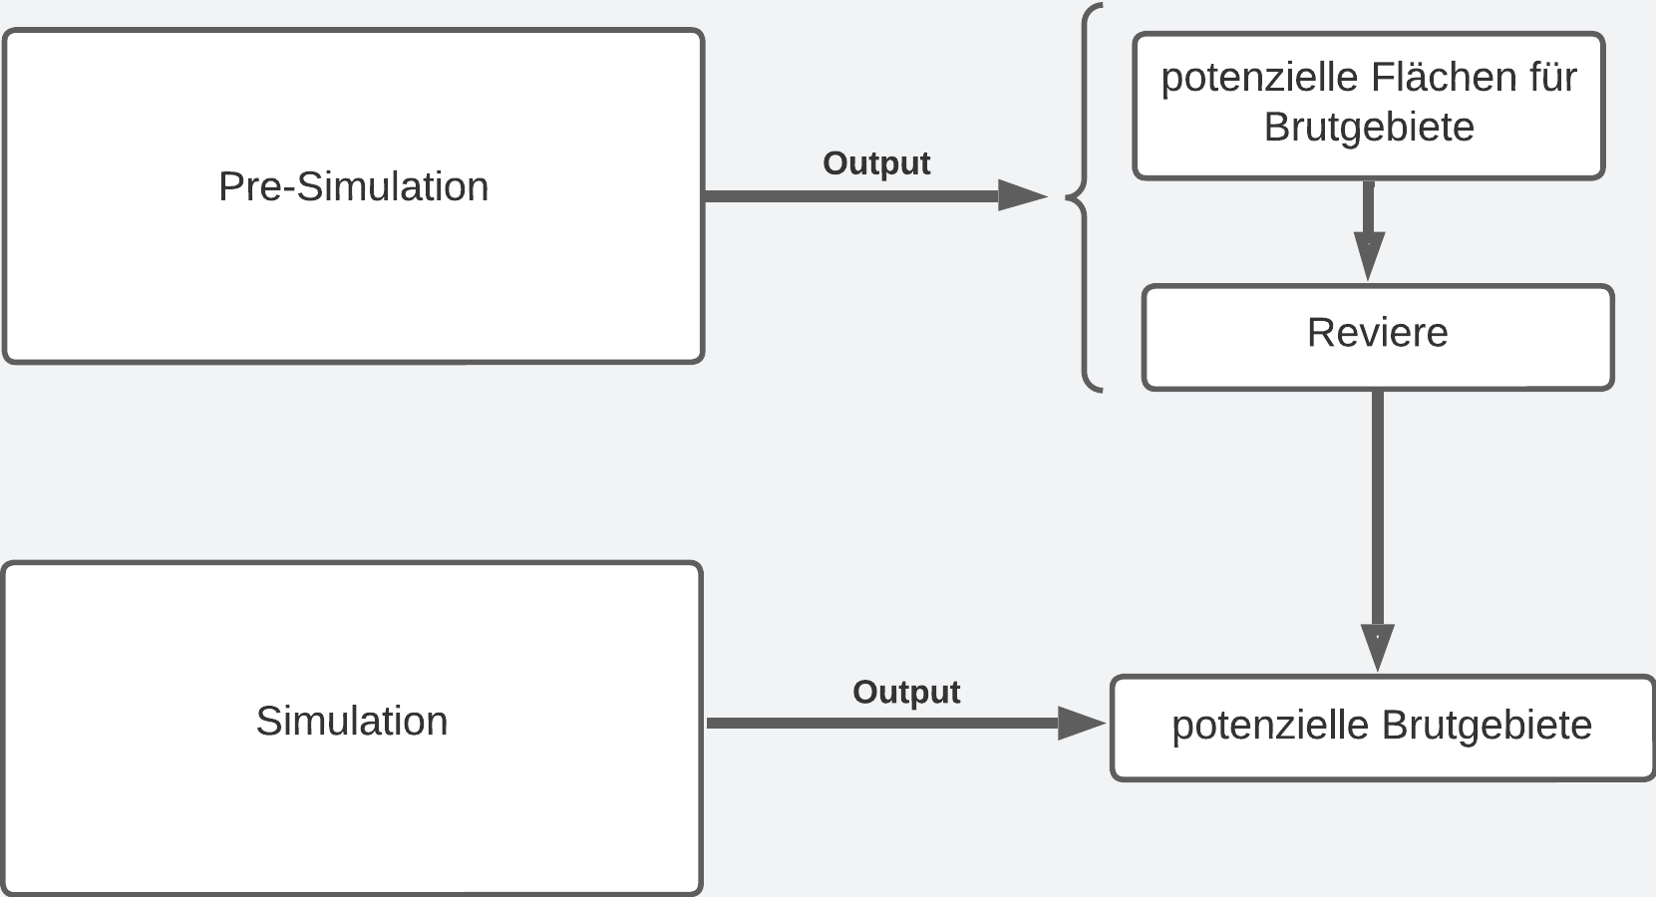
Ergebnisse und Auswertung
Ergebnisse aus der Prä-Simulation
Einblick in Phase Zwei
Phase Drei mit den Ergebnissen aus Phase Eins
Forschungsgebiete:
Schleswig-Holstein
Mecklenburg-Vorpommern
15

Slide 16
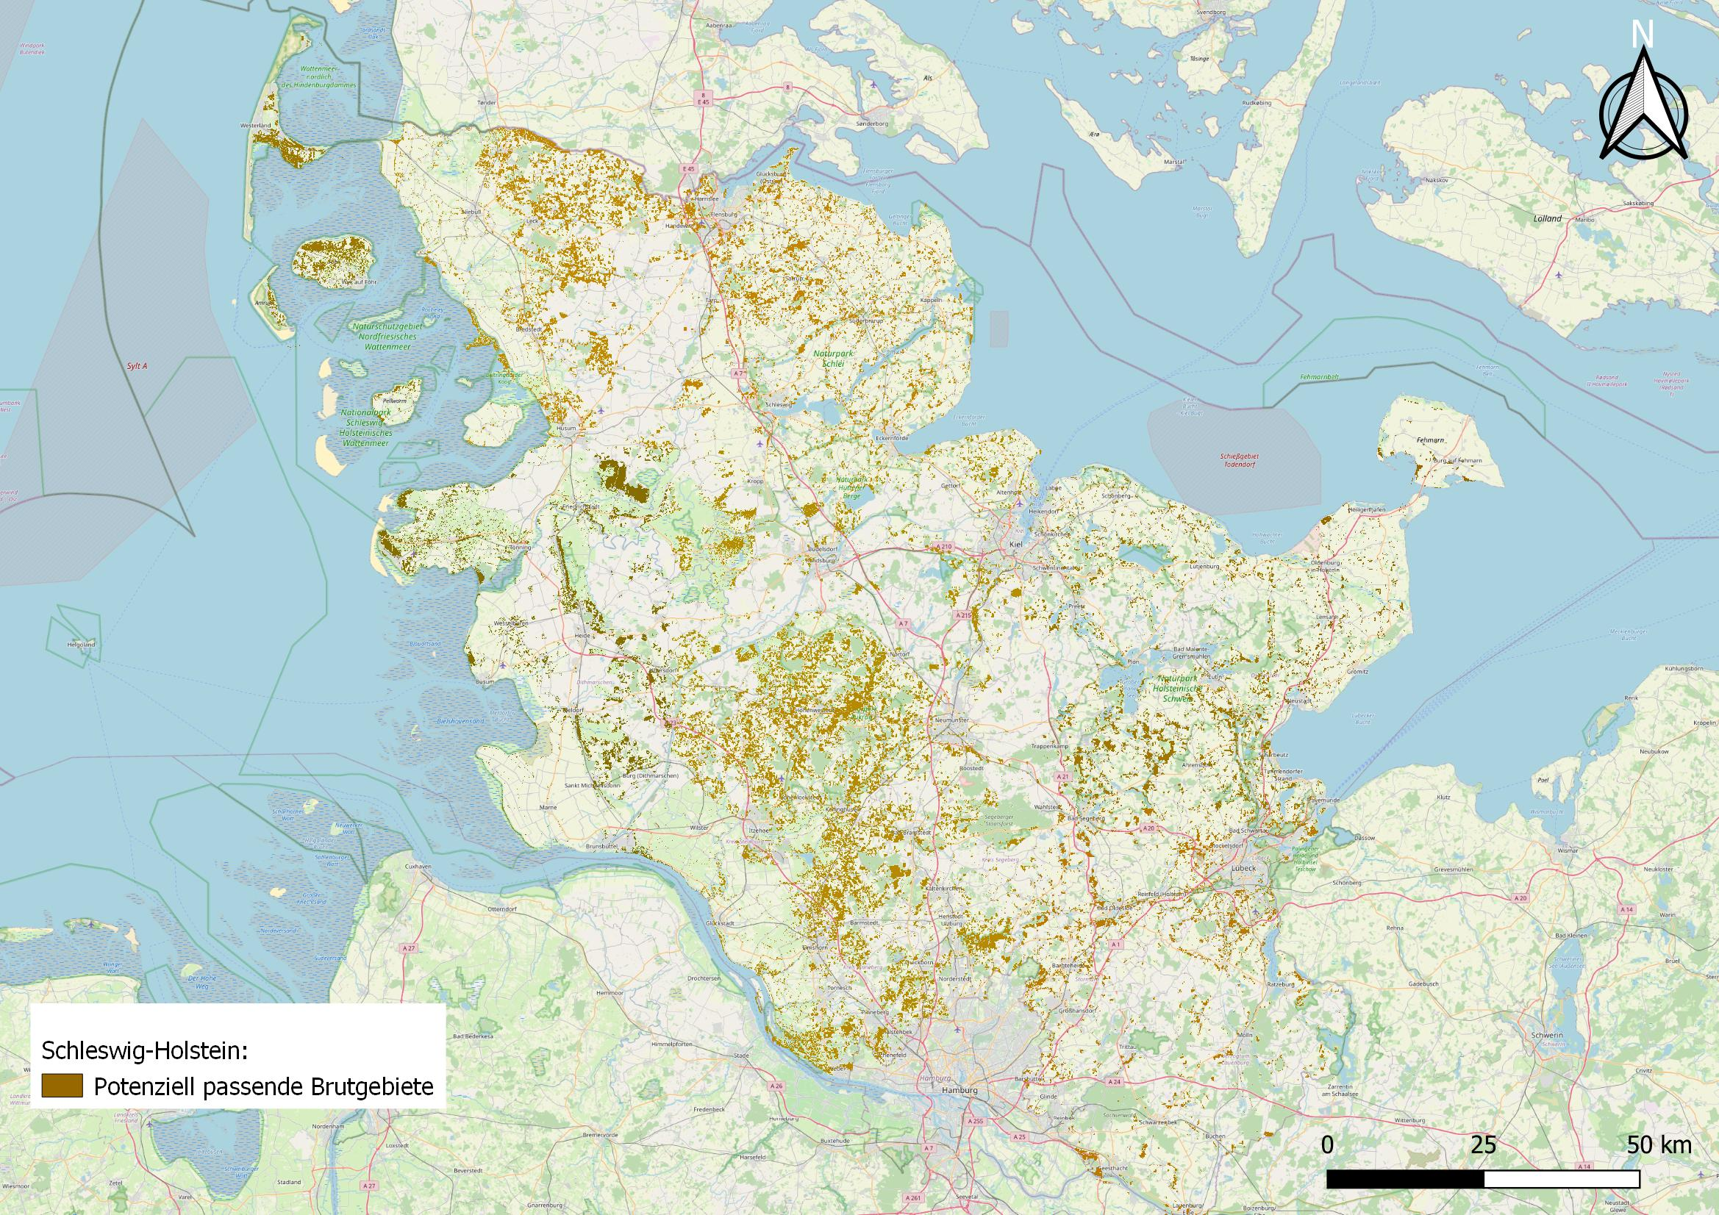
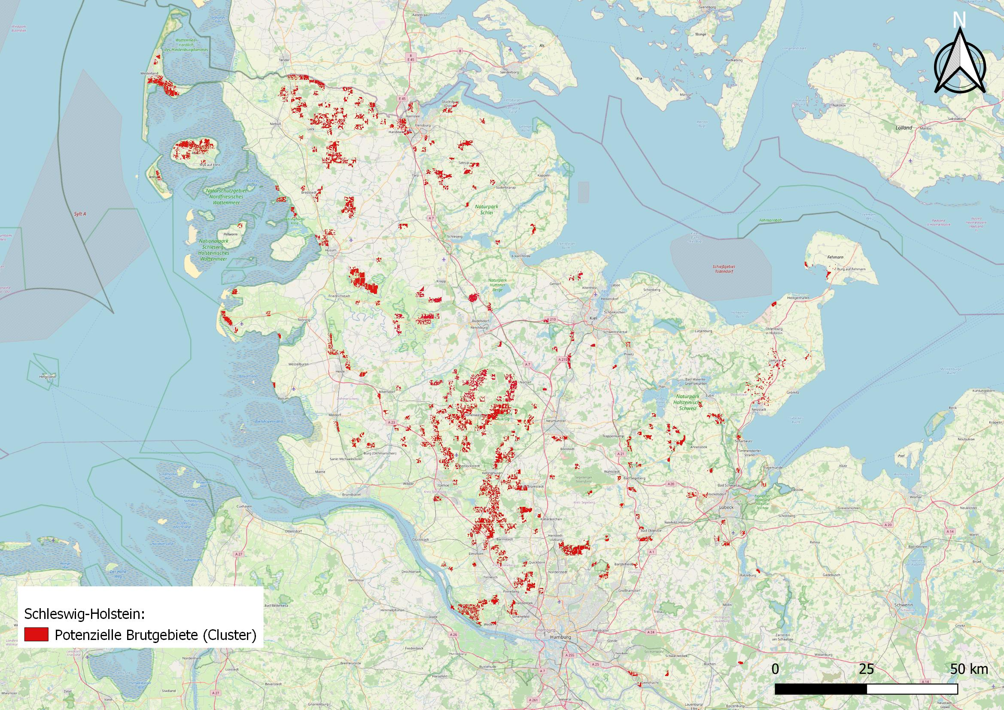
Schleswig-Holstein: Potenzielle Brutgebiete
16

Slide 17
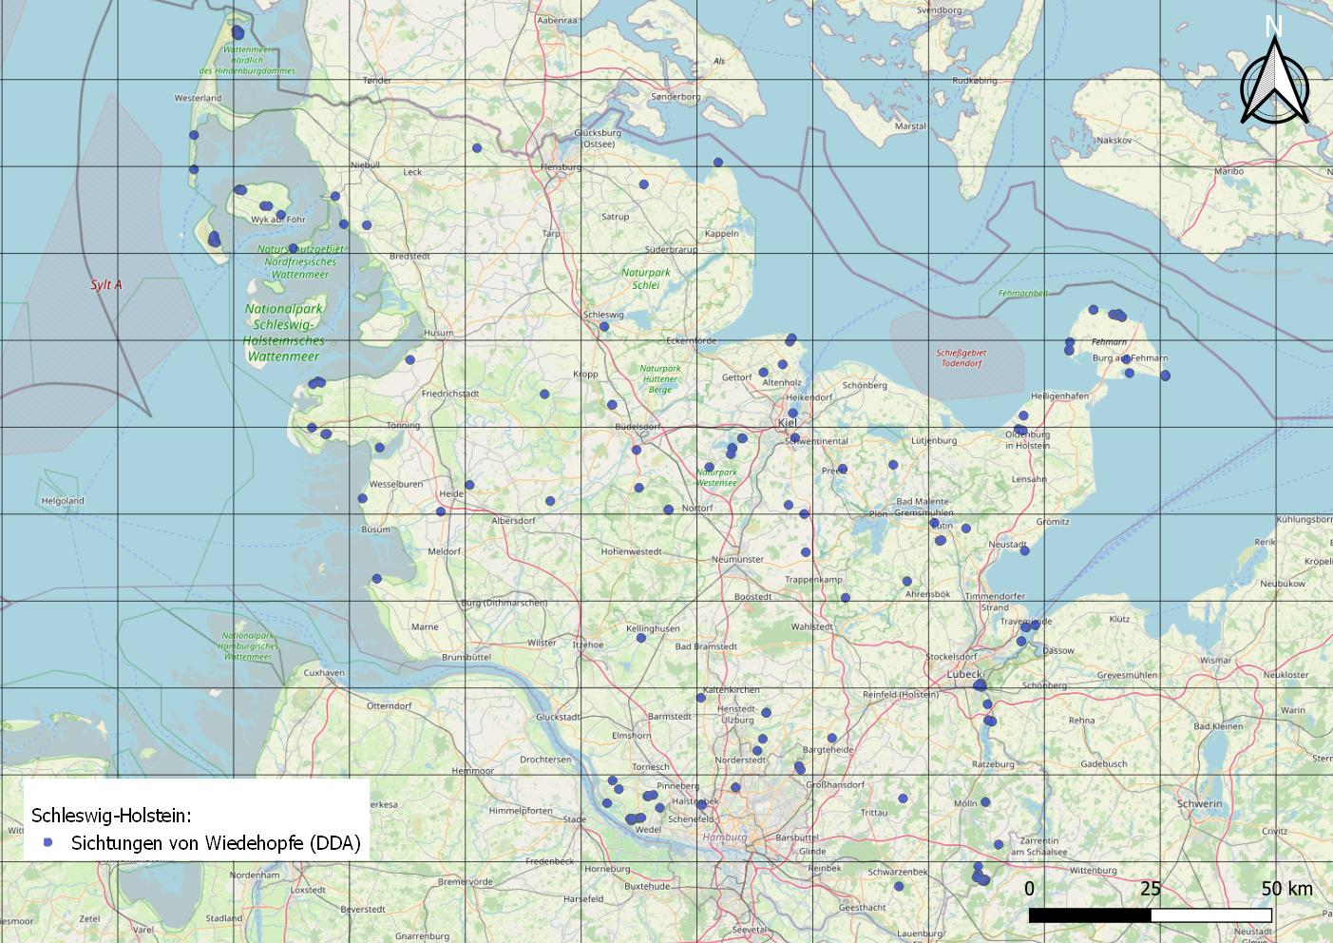
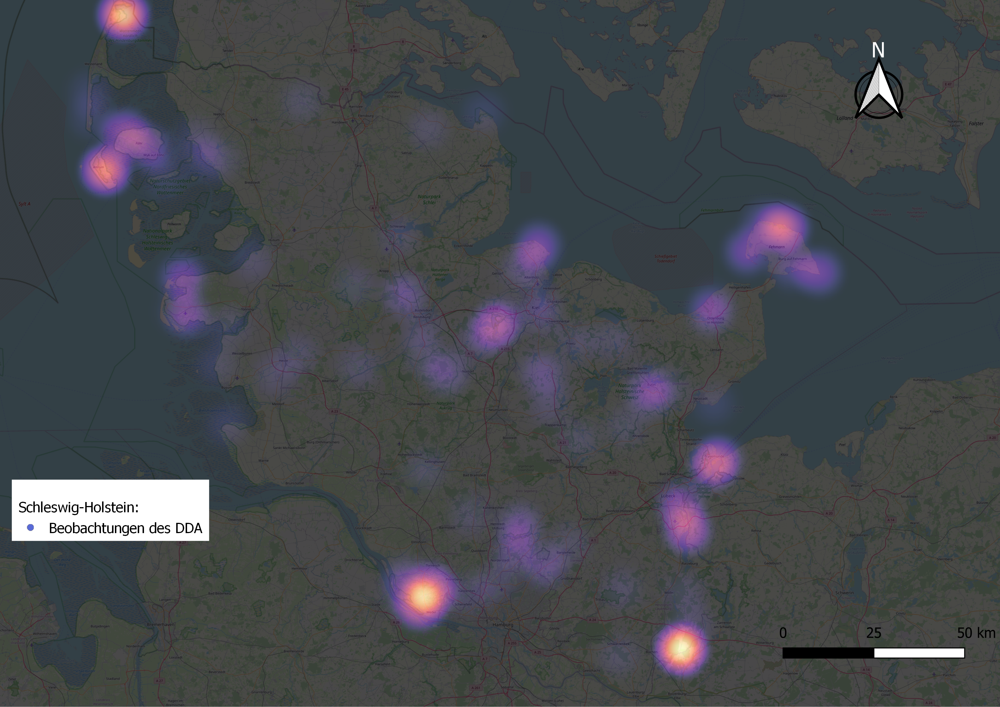
Schleswig-Holstein: Wiedehopf Sichtungen
17

Slide 18
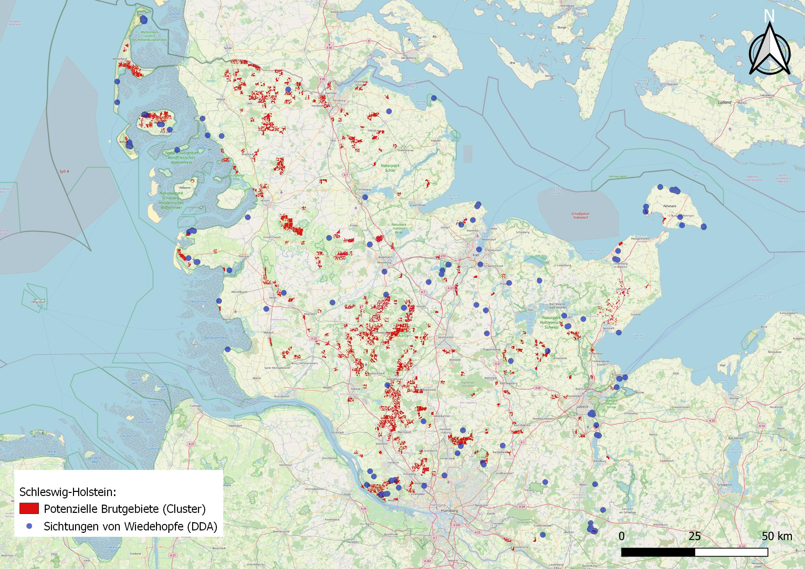
Schleswig-Holstein: Vergleich
18
Notes:
157 Sichtungen wurden etwa 83 52,86\%
Nicht bekannt im welchen Zeitraum, ziehende Vögel
18

Slide 19
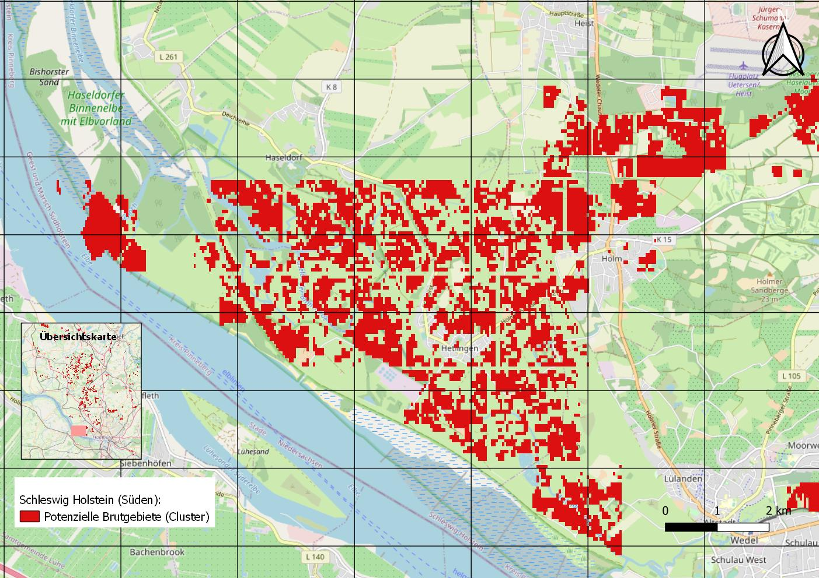
Schleswig-Holstein: Süden
19
Notes:
Naturschutzgebiet Haseldorfer Binnenelbe mit Elbvorland ; Pflanzendecke, Obstgärten Insektenvorkommen
19

Slide 20
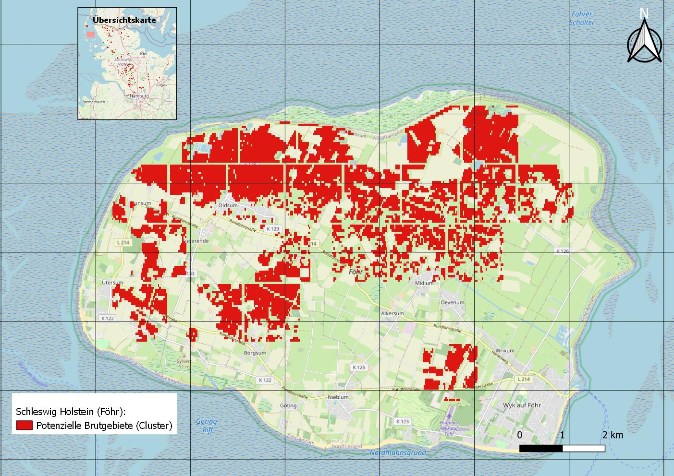
Schleswig-Holstein: Föhr
20
Notes:
Insbesondere auf der nördlichen Hälfte scheinen die Bedingungen den Präferenzen des Vogels zu ähneln.D ie Feuchte kann den Wiedehopf, welcher trockene Gebiete bevorzugt, verscheuchen. Im südöstlichen Bereich sind zusätzlich viele Straßen und Gebäude, was für das Abhanden von potenzieller Lebensräume spricht.
20

Slide 21
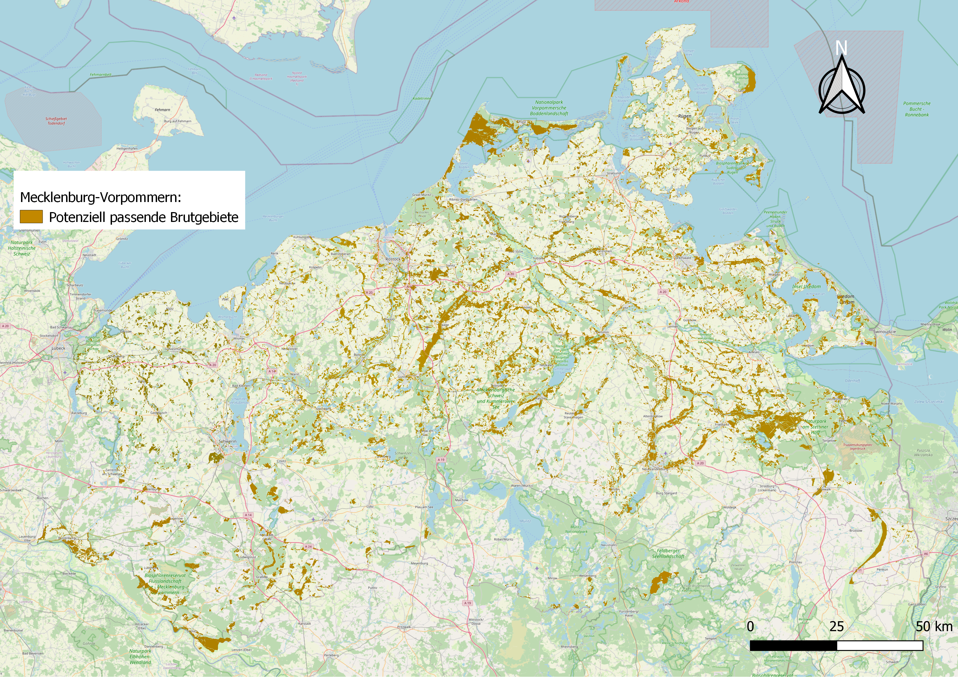
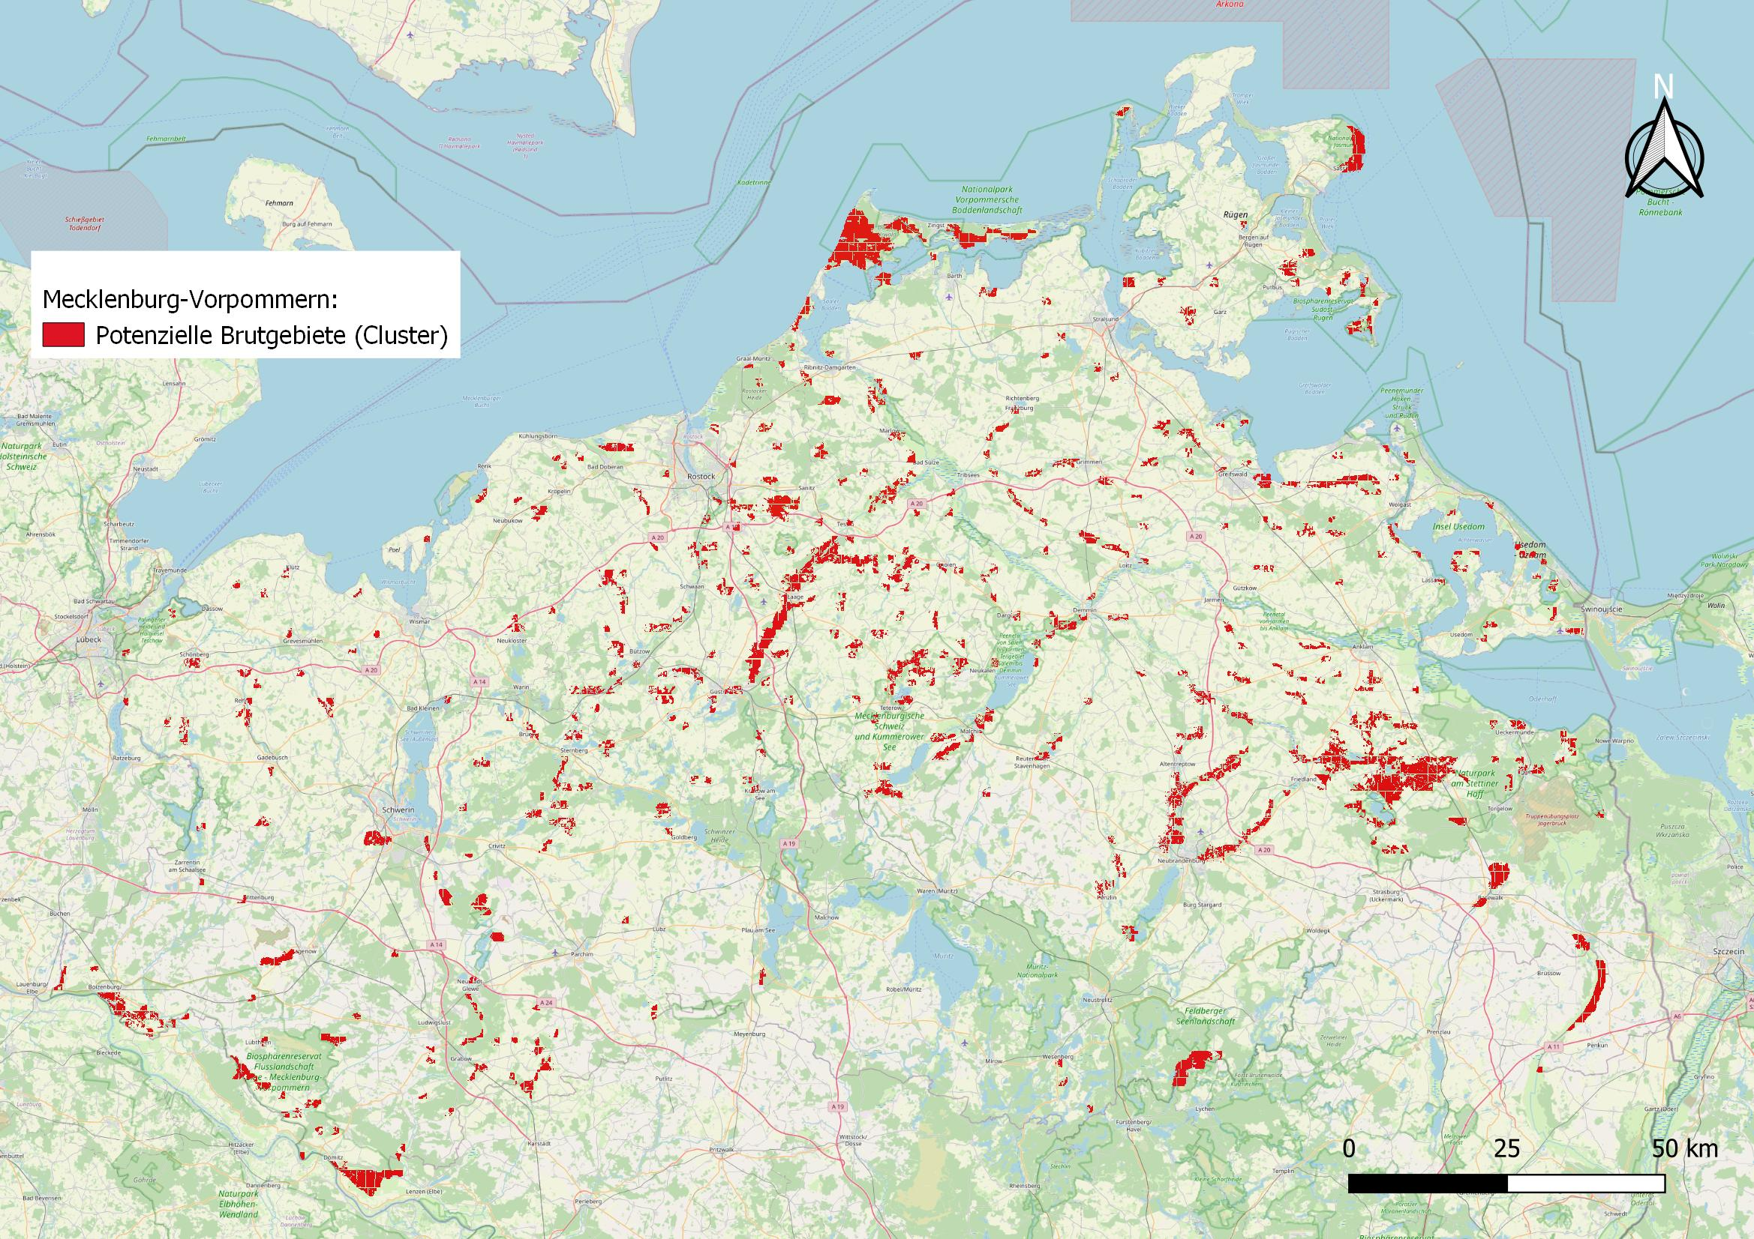
Mecklenburg-Vorpommern: Potenzielle Brutgebiete
21

Slide 22
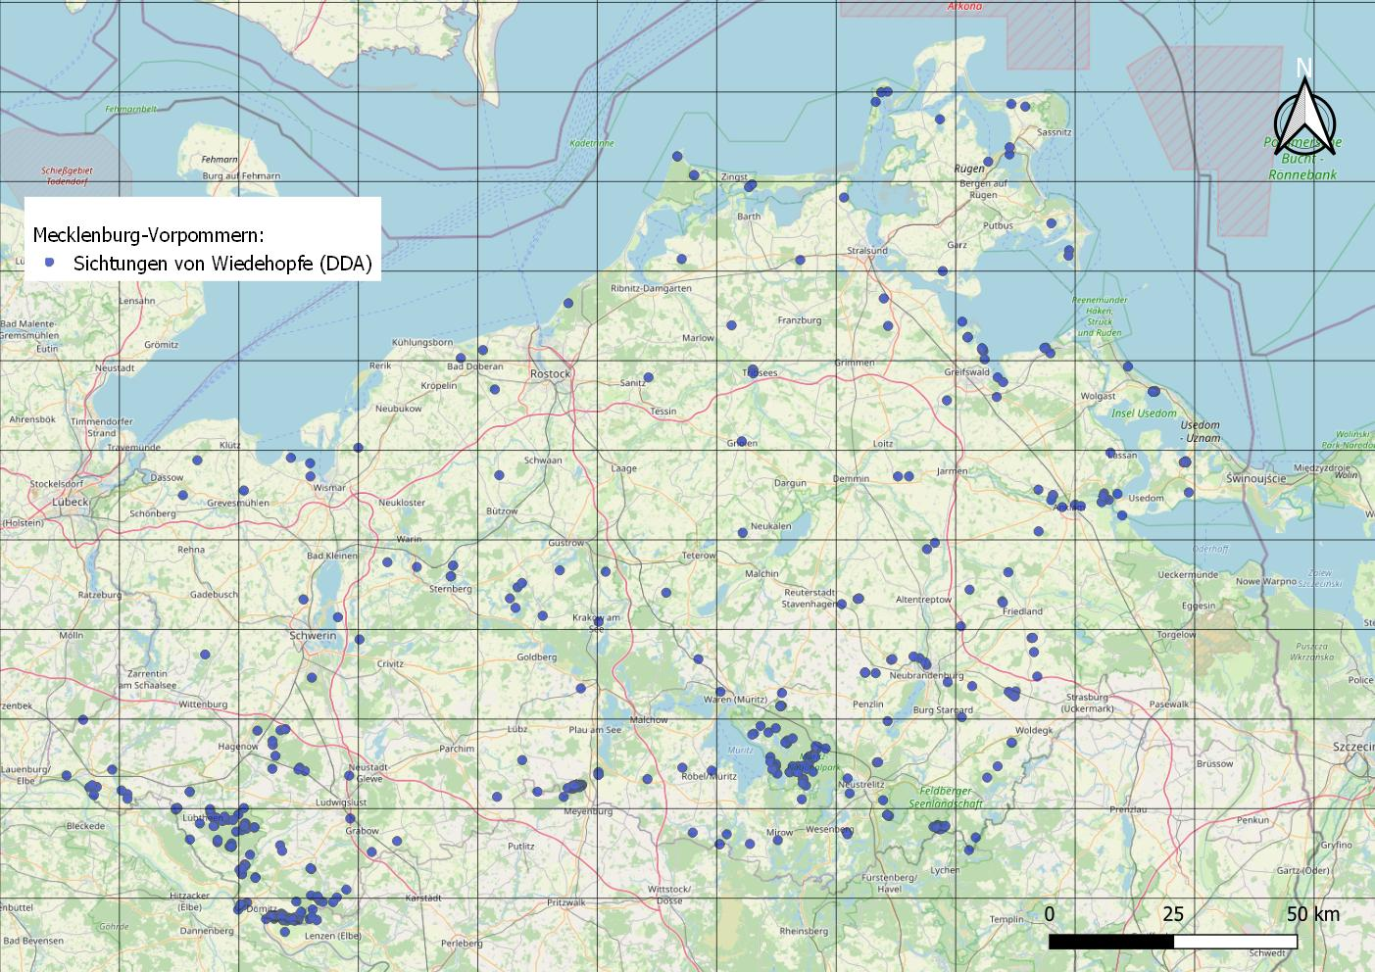
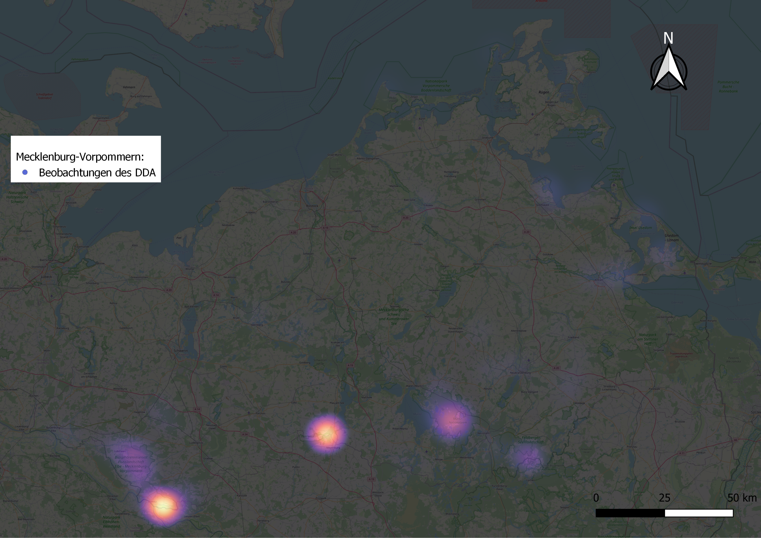
Mecklenburg-Vorpommern: Sichtungen von Wiedehopfen
22

Slide 23
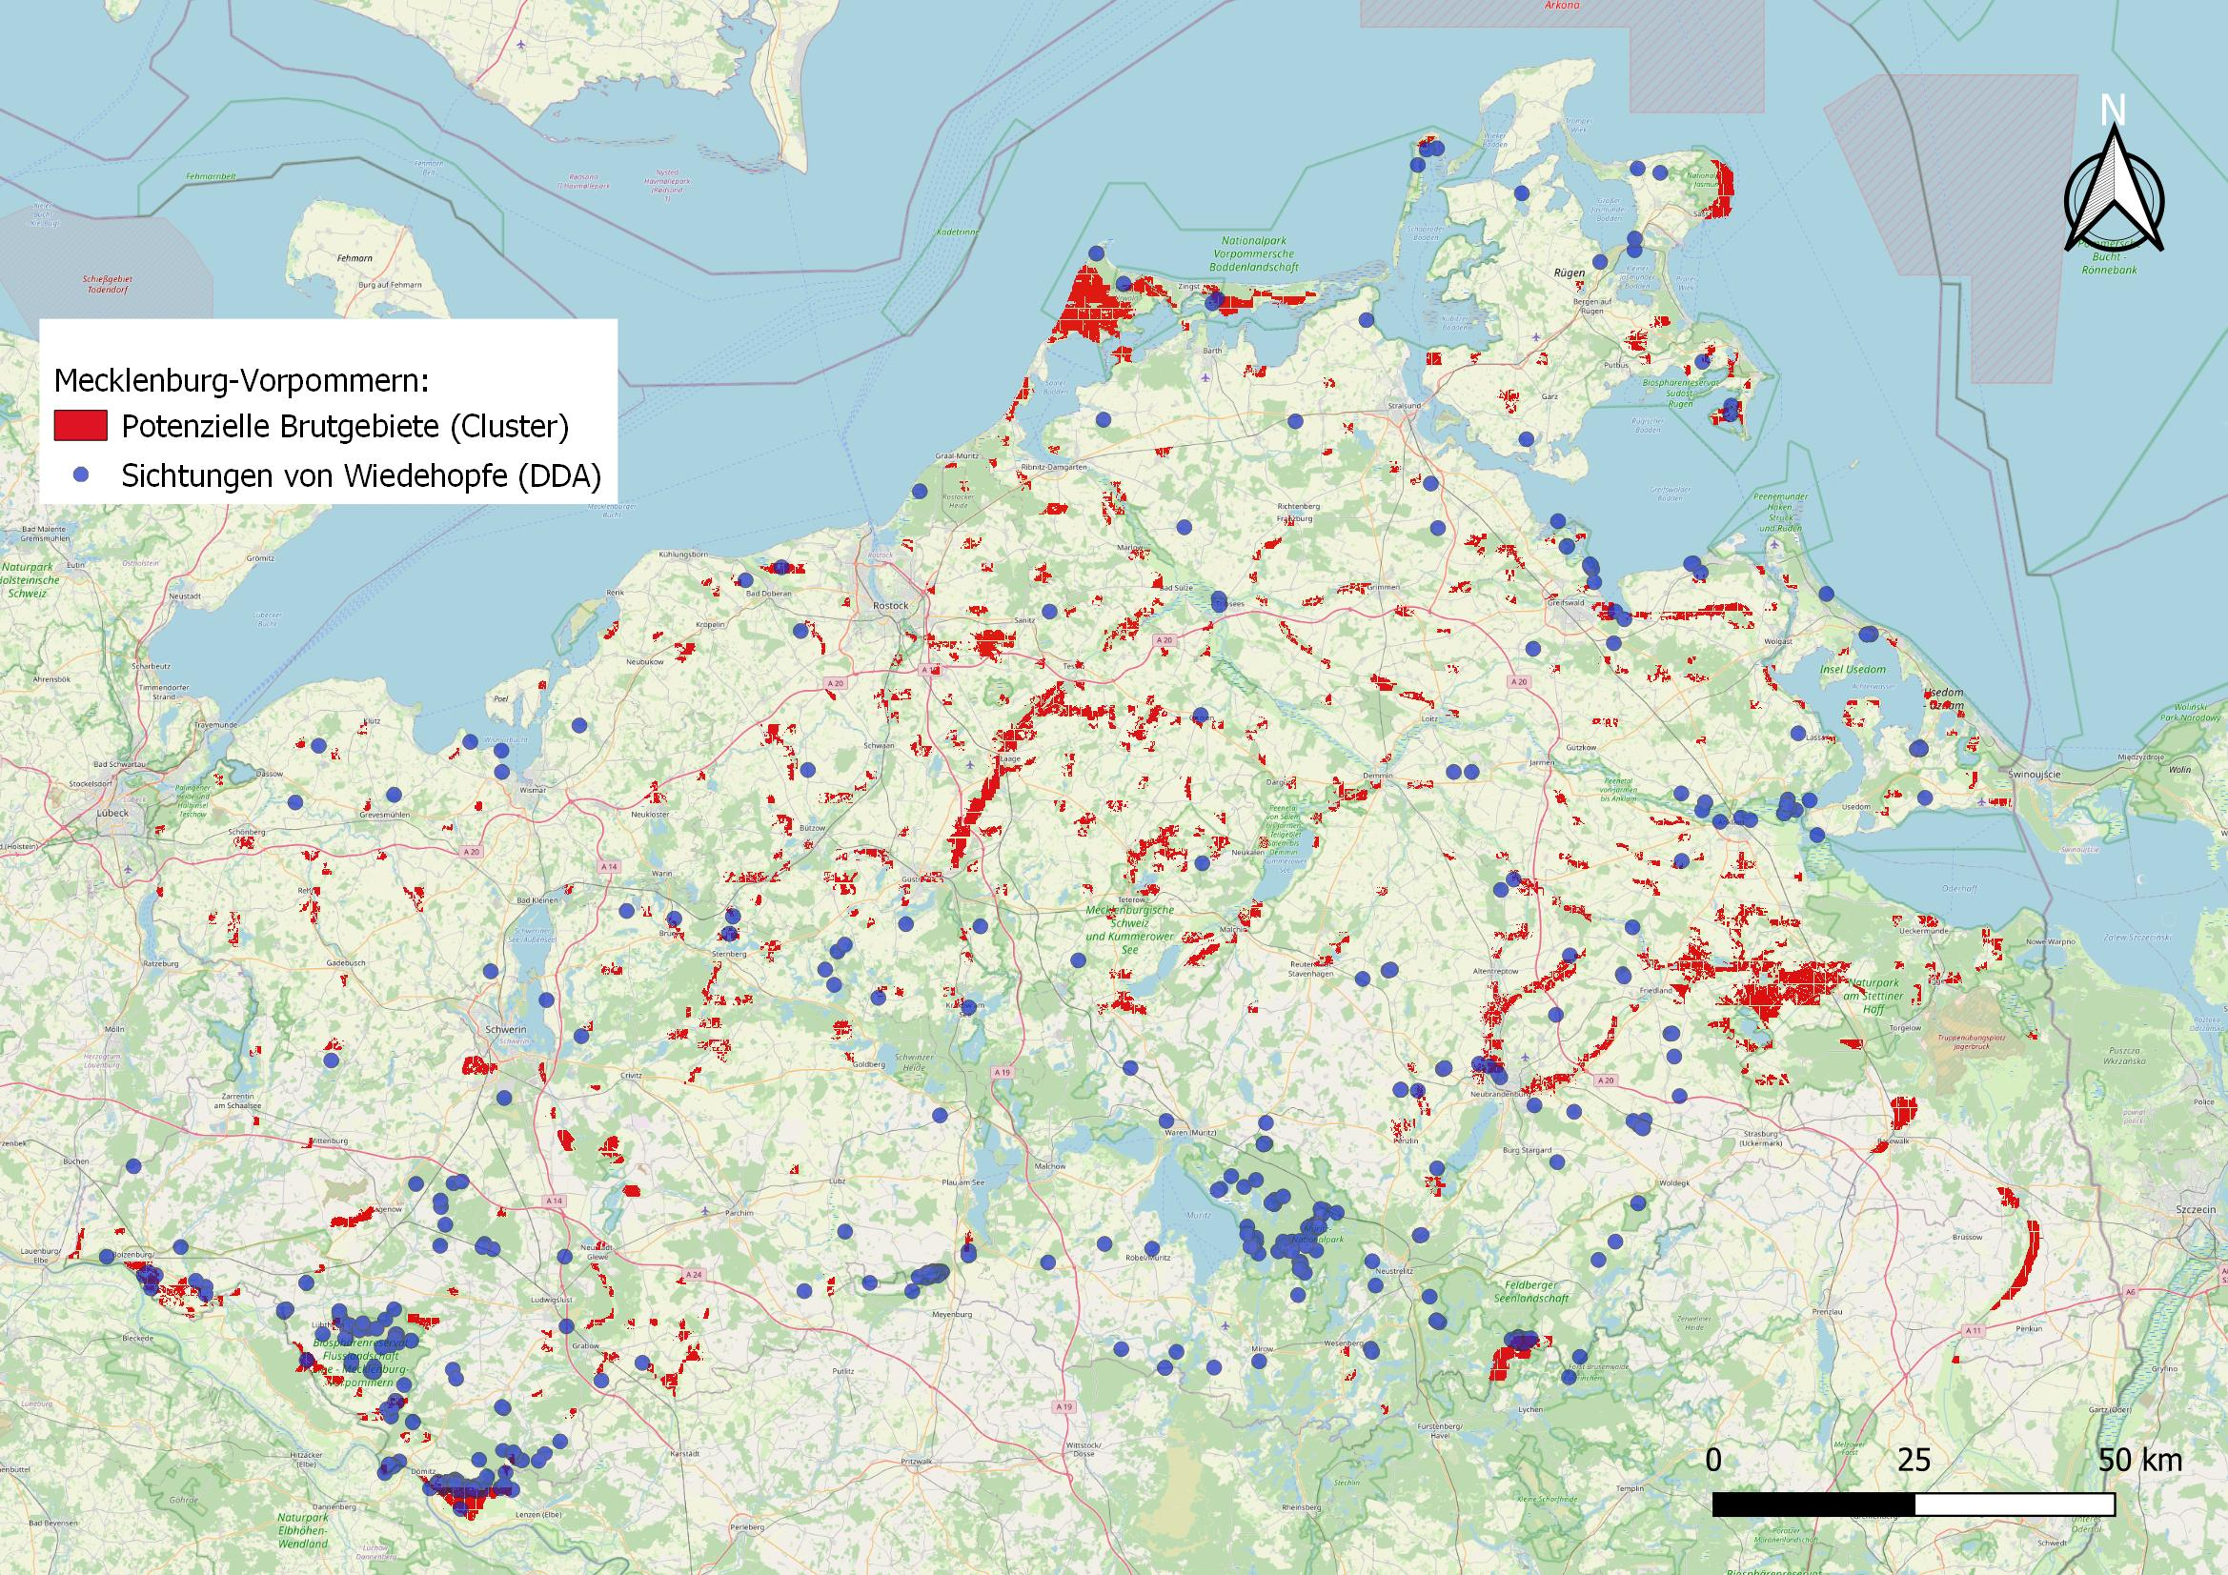
Mecklenburg-Vorpommern Vergleich
23
Notes:
244 von 590 41,35
23

Slide 24
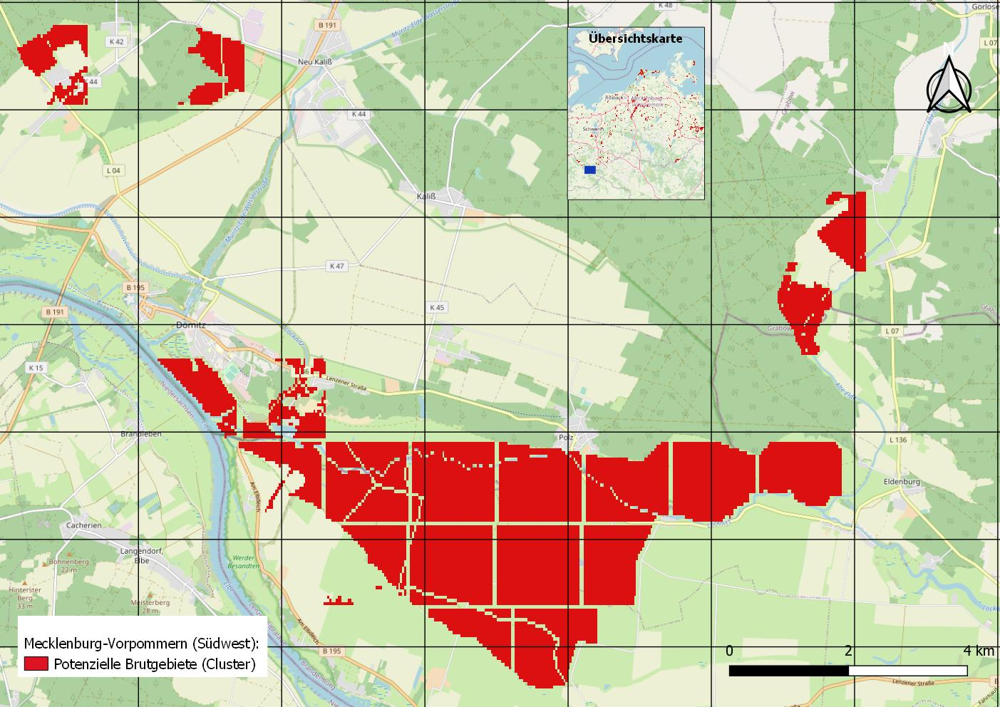
Mecklenburg-Vorpommern: Südwest
24
Notes:
unbenutzte Flächen und wenige Straßen
Naturschutgebiet
24

Slide 25
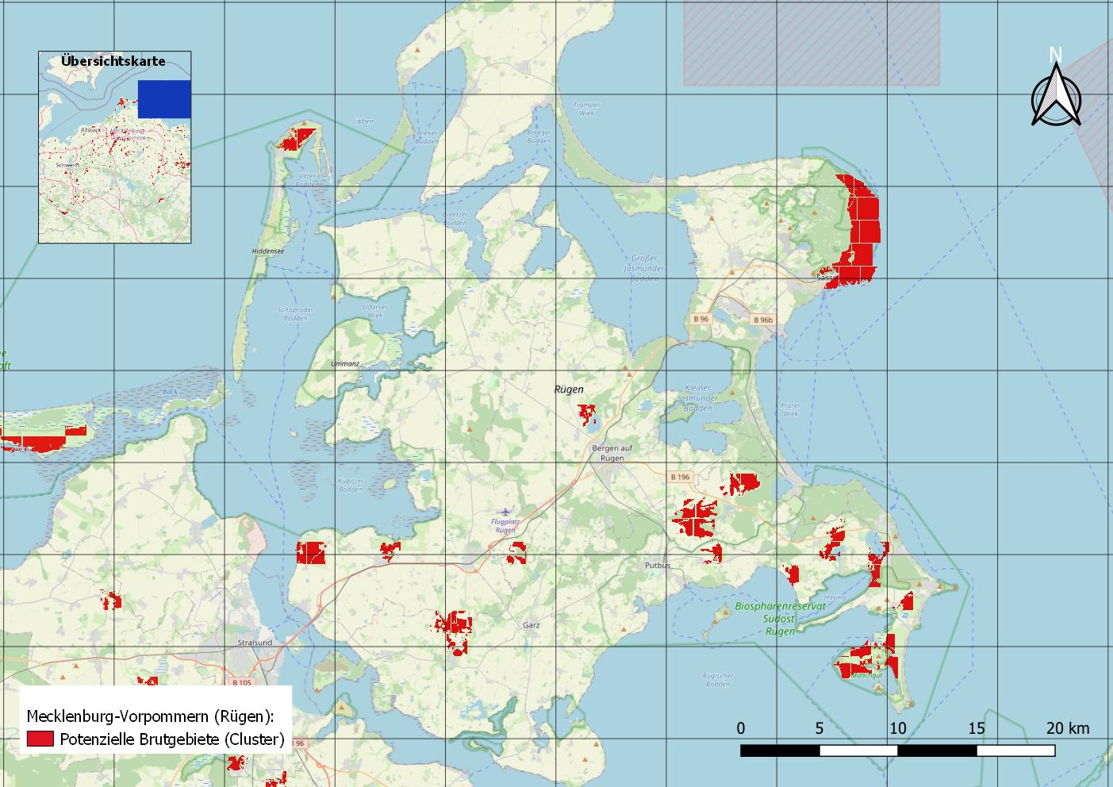
Mecklenburg-Vorpommern: Rügen
25
Notes:
Nationalpark; Offenland ist auch im kleinem Maße aufzufinden aber durch die strikten Bedingungen und der Größe eher unwahrscheinlich,; Wald; zu feucht und windig ; Im Südosten von Rügen könnten die Chancen jedoch besser stehen, obwohl es auch dort zu feucht sein könnte. Das Naturschutzgebiet Mönchgut
25

Slide 26
Zusammenfassung der Ergebnisse
Viele Markierungen in Nähe von Gewässern
Markierungen in Naturschutzgebiete / Naturparks
Korrelation zwischen Vogel und Wasser unwahrscheinlich und eher Resultat der Naturschutzgebiete / Naturparks
Einige Gebiete trotz guter Bedingungen nicht erfasst werden
Schleswig-Holstein Überschneidungen 83 von 157 = 52,86%
Mecklenburg-Vorpommern Überschneidungen 244 von 590 = 41,35%
26

Slide 27
Fazit
Ergebnisse weisen potenzielle Brutgebiete vor
Einblick in weiterführende Forschung (Simulation)
Sichtungen von Wiedehopfen reichen nicht aus
Monitoring von erkannten Brutgebieten zur endgültigen Validierung
27

Slide 28
Ausblick
Einblick in weiterführende Forschung
Es können viele Szenarien getestet werden
Datenquellen können ausgetauscht werden
Datenquellen können hinzugefügt werden
28

Slide 29
Danke für ihre Aufmerksamkeit
Fragen?
29

